Slide 1
CHÀO MỪNG CÁC EM
ĐẾN VỚI BÀI GIẢNG HÔM NAY

Slide 2
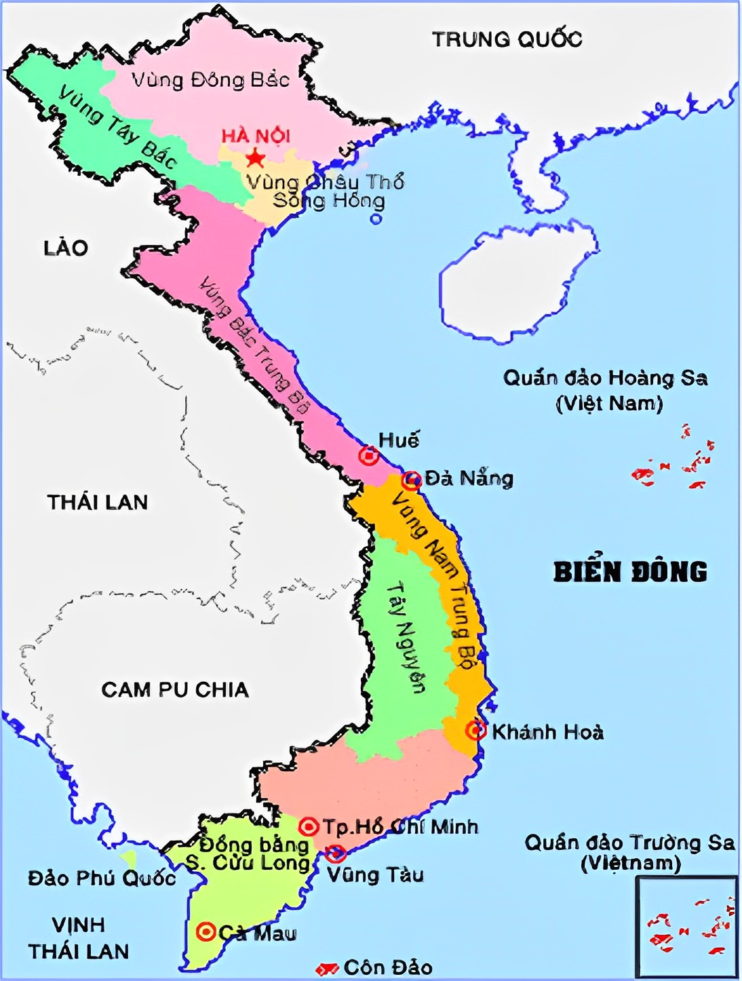
KHỞI ĐỘNG
Quan sát bản đồ sau và nhận xét về khí hậu Việt Nam.
Việt Nam nằm trong vùng khí hậu nhiệt đới và á nhiệt đới có gió mùa, có ánh nắng chan hoà, lượng mưa dồi dào và độ ẩm cao.

Slide 3
HOẠT ĐỘNG THỰC HÀNH
TRẢI NGHIỆM
PHÂN TÍCH ĐẶC ĐIỂM KHÍ HẬU VIỆT NAM

Slide 4
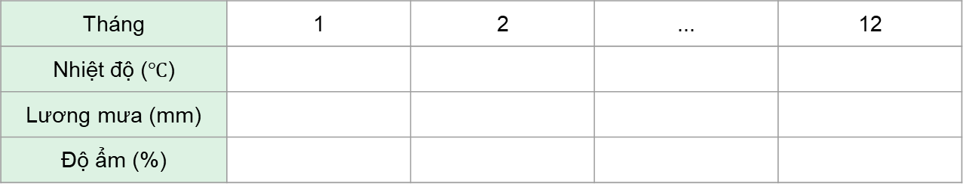
DỰ ÁN 1
Minh họa các đặc điểm khí hậu chung
Bước 1. Thu thập dữ liệu về nhiệt độ, lượng mưa, độ ẩm trung bình các tháng của Việt Nam và điền vào bảng thống kê sau:
Tháng | 1 | 2 | ... | 12
Nhiệt độ ($℃$)
Lương mưa (mm)
Độ ẩm (%)
Bảng T.1. Nhiệt độ, lượng mưa và độ ẩm trung bình các tháng của Việt Nam

Slide 5
Dữ liệu này có thể thu thập từ sách giáo khoa Lịch sử và Địa lí; sách báo khác hoặc từ Internet, chẳng hạn từ website của Tổng cục Thống kê ở địa chỉ gso.gov.vn/ hoặc địa chỉ worlddata.info/asia/vietnam/climate.php.
Bước 2. Lựa chọn biểu đồ và vẽ các biểu đồ biểu diễn các dãy số liệu về nhiệt độ, lượng mưa, độ ẩm.
Bước 3. Phân tích dữ liệu và thảo luận trong nhóm xem dữ liệu thu được minh họa cho những đặc điểm nào của khí hậu Việt Nam.

Slide 6
Giải
Bước 1. Sử dụng sách giáo khoa Lịch sử và Địa lí; sách báo khác hoặc từ Internet, chẳng hạn từ website của Tổng cục Thống kê ở địa chỉ gso.gov.vn/ hoặc địa chỉ worlddata.info/asia/vietnam/climate.php.
Ta thu thập dữ liệu về nhiệt độ, lượng mưa, độ ẩm trung bình các tháng của một năm tùy chọn của Việt Nam và điền vào bảng thống kê theo mẫu ở Bảng T.1.

Slide 7
Giải
Bước 2. Ta chọn biểu đồ đoạn thẳng để đồ biểu diễn các dãy số liệu về nhiệt độ, lượng mưa, độ ẩm (mỗi biểu đồ biểu diễn một dãy số liệu).
Bước 3. Một số đặc điểm khí hậu chung của Việt Nam là: Nhiệt độ trung bình cao (trên 21ºC), lượng mưa lớn (1500 – 2000 mm/năm), độ ẩm không khí cao (trên 80%).

Slide 8
DỰ ÁN 2
Minh họa sự khác biệt về khí hậu giữa miền Bắc và miền Nam
Bước 1. Chọn hai địa điểm ở hai miền Bắc và Nam (chẳng hạn Thành phố Hà Nội và Thành phố Hồ Chí Minh). Thu thập dữ liệu về nhiệt độ, lượng mưa, độ ẩm trung bình các tháng tại các địa điểm này, ghi lại thành 3 bảng thống kê theo mẫu sau.
Tháng Thành phố | 1 | 2 | ... | 12
Hà Nội
Hồ Chí Minh
Bảng T.2. Nhiệt độ/ Lượng mưa/Độ ẩm trung bình các tháng

Slide 9
Dữ liệu này có thể thu thập từ sách giáo khoa Lịch sử và Địa lí; sách báo khác hoặc từ Internet, chẳng hạn từ website của Tổng cục Thống kê ở địa chỉ gso.gov.vn/ hoặc địa chỉ worlddata.info/asia/vietnam/climate.php.
Bước 2. Lựa chọn biểu đồ và vẽ các biểu đồ biểu diễn các dãy số liệu về nhiệt độ, lượng mưa, độ ẩm.
Bước 3. Phân tích dữ liệu và thảo luận trong nhóm xem nhiệt độ, lượng mưa và độ ẩm tại hai địa điểm này trong năm có những khác biệt gì, có phù hợp với đặc điểm của các miền khí hậu mà em đã biết?

Slide 10
Giải
Bước 1: Sử dụng sách giáo khoa Lịch sử và Địa lí; sách báo khác hoặc từ Internet, chẳng hạn từ website của Tổng cục Thống kê ở địa chỉ gso.gov.vn/ hoặc địa chỉ worlddata.info/asia/vietnam/climate.php.
Ta thu thập dữ liệu về nhiệt độ, lượng mưa, độ ẩm trung bình các tháng của một năm tùy chọn của hai miền ở Việt Nam và điền vào bảng thống kê theo mẫu Bảng T.2.

Slide 11
Giải
Bước 2: Ta chọn biểu đồ đoạn thẳng để đồ biểu diễn các dãy số liệu về nhiệt độ, lượng mưa, độ ẩm. Trong đó:
Biểu đồ 1: ta vẽ biểu đồ đoạn thẳng biểu diễn nhiệt độ của hai miền ở Việt Nam.
Biểu đồ 2: ta vẽ biểu đồ đoạn thẳng biểu diễn lượng mưa của hai miền ở Việt Nam.
Biểu đồ 3: ta vẽ biểu đồ đoạn thẳng biểu diễn độ ẩm của hai miền ở Việt Nam.

Slide 12
Giải
Bước 3: Sự khác biệt về khí hậu giữa miền Bắc và miền Nam là:
Khí hậu miền Bắc có mùa đông lạnh, tương đối ít mưa, mùa đông rất ẩm ướt, mùa hè nóng và mưa nhiều.
Khí hậu miền Nam là khí hậu cận xích đạo, nhiệt độ quanh năm cao, có hai mùa là mùa mưa và mùa khô tương phản sâu sắc.

Slide 13


HƯỚNG DẪN VỀ NHÀ
Ghi nhớ kiến thức trong bài
Hoàn thành bài tập trong SBT

Slide 14
CẢM ƠN CÁC EM
ĐÃ LẮNG NGHE BÀI GIẢNG

